Slide 1
Seminario nazionale della Rete Avanguardie educative
Roma, 11-12 settembre 2019
Istituto Comprensivo
«KAROL WOJTYLA»
La sperimentazione nell’I.C. Karol Wojtyla: compattazione del calendario scolastico , la lezione intervallata, le aule laboratorio
Docente: Regis Anna Maria
Progetto “Processi di innovazione organizzativa e metodologica - Avanguardie educative” Codice progetto: 10.2.7.A1-FSEPON-INDIRE-2017-1 CUP: B55G17000000006

Slide 2
Seminario Nazionale della Rete Avanguardie educative Roma, 11-12 settembre 2019
Spaced Learning (Apprendimento intervallato)
Uno degli obiettivi dell'istruzione è creare memoria a lungo termine
L'Apprendimento Intervallato si basa su una scoperta sul cervello che è stata pubblicata nel 2005 da R. Douglas Fields su Scientific American emersa a seguito di uno studio su come si forma la memoria nel cervello

Slide 3
Seminario Nazionale della Rete Avanguardie educative Roma, 11-12 settembre 2019
Spaced Learning (Apprendimento intervallato)
le cellule del cervello si “accendono” e si collegano tra loro, a seconda di come sono stimolate.
Douglas Fields, insieme al suo gruppo studi arrivano alla conclusione che
se la stimolazione della cellula è continua la cellula non si “accende“
Quindi la cellula non per “accendersi“ necessitava di una stimolazione separate da un momento vuoto di non stimolazione.
Questa intuizione è alla base dell'Apprendimento Intervallato ideato da Paul Kelley il quale ha tradotto le sue teorie in esperienze reali, per uso didattico.

Slide 4
Seminario Nazionale della Rete Avanguardie educative Roma, 11-12 settembre 2019
Spaced Learning (Apprendimento intervallato)
1° Input di argomenti chiave da parte del docente 10 minuti circa di pausa
Una lezione di Apprendimento Intervallato è una particolare articolazione del tempo scuola si compone di tre 'input' separati da due intervalli di 10 minuti circa, secondo il seguente schema:
2° Input richiamo degli argomenti chiave 10 minuti circa di pausa
3° Input applicazione degli argomenti chiave da parte dello studente

Slide 5
Seminario Nazionale della Rete Avanguardie educative Roma, 11-12 settembre 2019
Spaced Learning (Apprendimento intervallato)
Classe 4A; giorno giovedì dalle 8,15/12,15
Dalle 8,30 alle 9,15
L'insegnante presenta un nuovo argomento con il supporto della lim o con una lezione frontale.
L’argomento della lezione è maggiore di quelle che normalmente si propongono in una singola lezione.
.
1° input
Dalle 9,15 alle 9,30
Primo intervallo di 15’, durante i quali non si fa riferimento al contenuto della lezione.

Slide 6
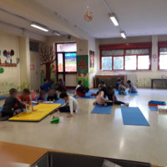
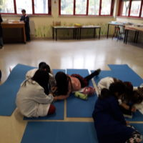
Seminario Nazionale della Rete Avanguardie educative Roma, 11-12 settembre 2019
Spaced Learning (Apprendimento intervallato)
.

Slide 7
Seminario Nazionale della Rete Avanguardie educative Roma, 11-12 settembre 2019
Spaced Learning (Apprendimento intervallato)
Dalle ore 9.30 alle ore 10.15
L’insegnante rivisita il contenuto della prima sessione cambiando il modo di presentarlo utilizzando la metodologia socratica ove è presente una con gli alunni.
Dalle 10.15 alle 10.45
segue un intervallo di 10’, durante i quali non deve esser fatto nessun riferimento al contenuto della lezione.
.
2° input

Slide 8
Seminario Nazionale della Rete Avanguardie educative Roma, 11-12 settembre 2019
Spaced Learning (Apprendimento intervallato)
.

Slide 9
Seminario Nazionale della Rete Avanguardie educative Roma, 11-12 settembre 2019
Spaced Learning (Apprendimento intervallato)
Dalle 10.45 alle 12,00
L’insegnante propone attività in cui l’alunno applica le conoscenze in contesti di esercitazione , situazioni-problema.
L’insegnante si limita a girare in mezzo agli studenti per verificare la loro comprensione del contenuto insegnato ed è a disposizione per chiarimenti
.
3° input

Slide 10
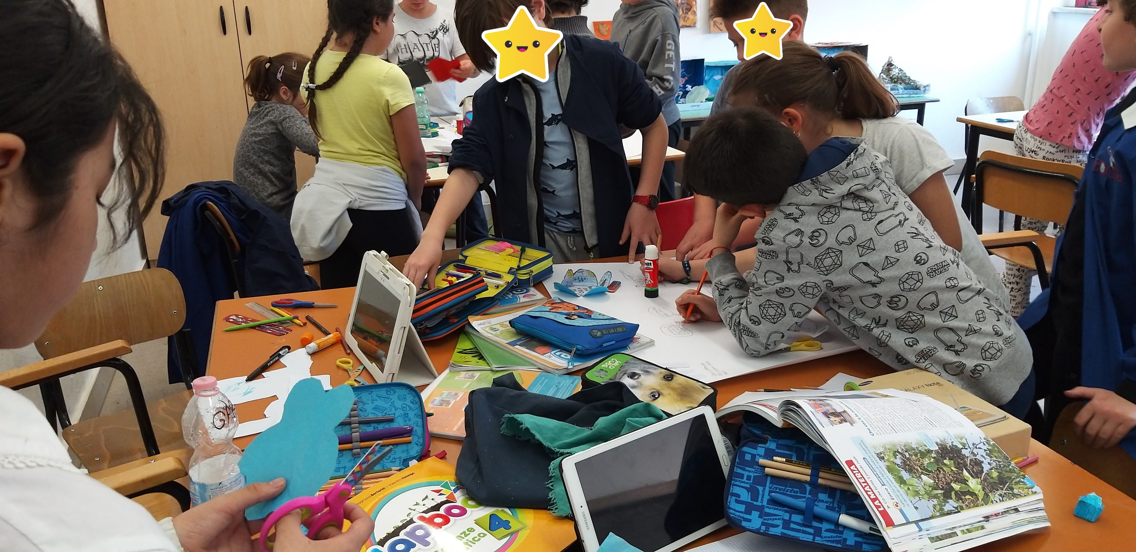
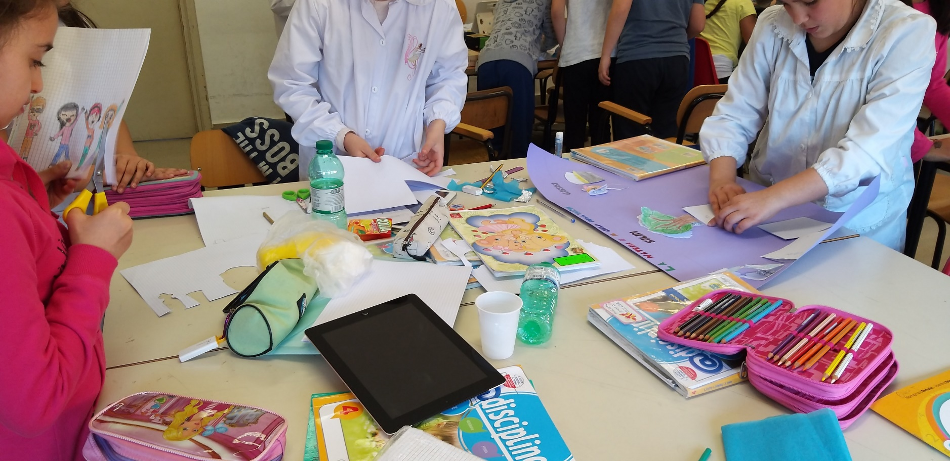
Seminario Nazionale della Rete Avanguardie educative Roma, 11-12 settembre 2019
Spaced Learning (Apprendimento lavoro in gruppo)
.

Slide 11
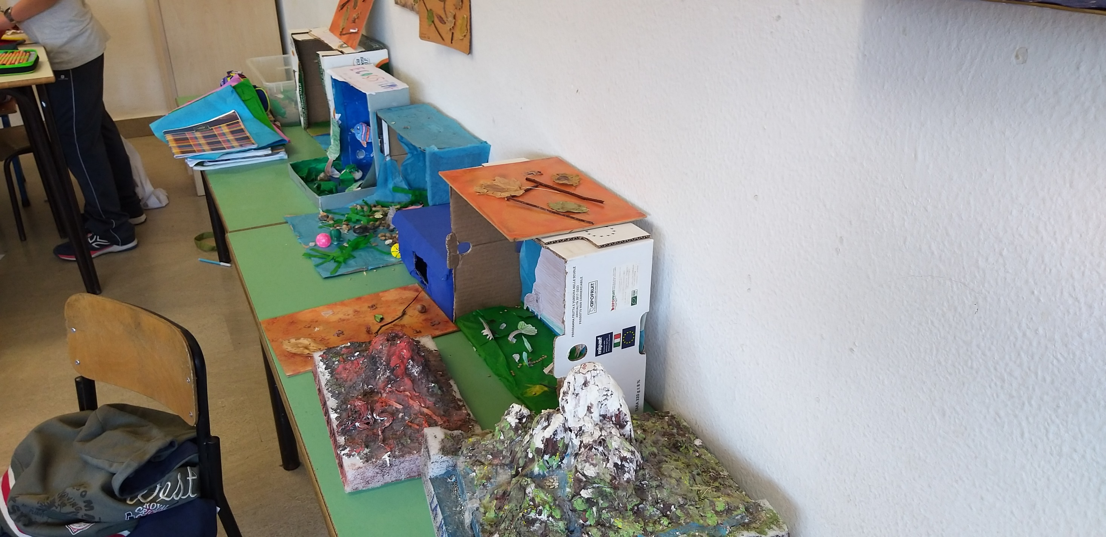
Seminario Nazionale della Rete Avanguardie educative Roma, 11-12 settembre 2019
Spaced Learning (Apprendimento lavoro in gruppo)
.

